Slide 1
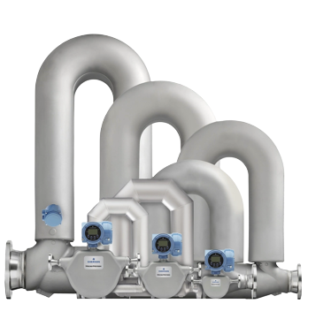
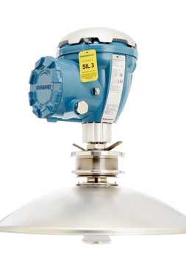
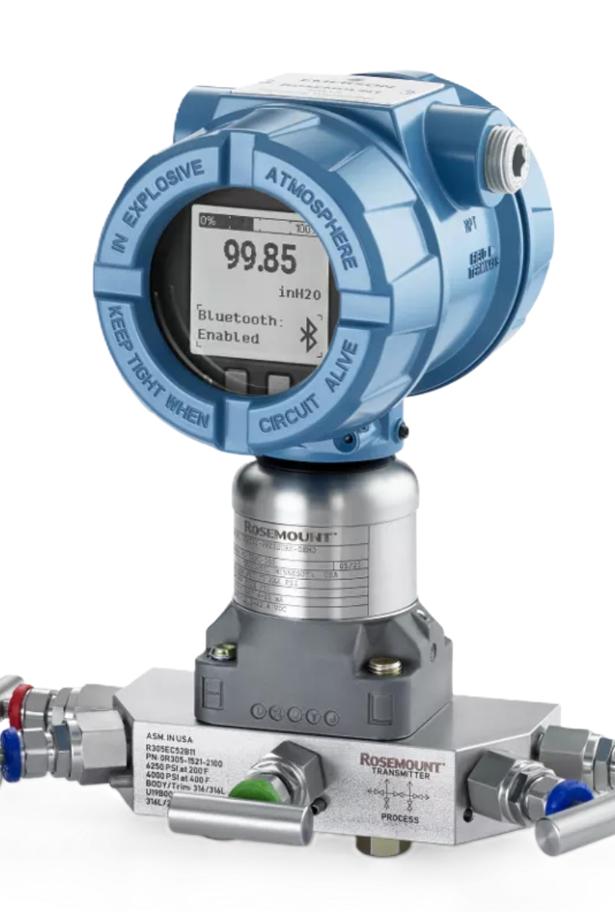


Slide 2
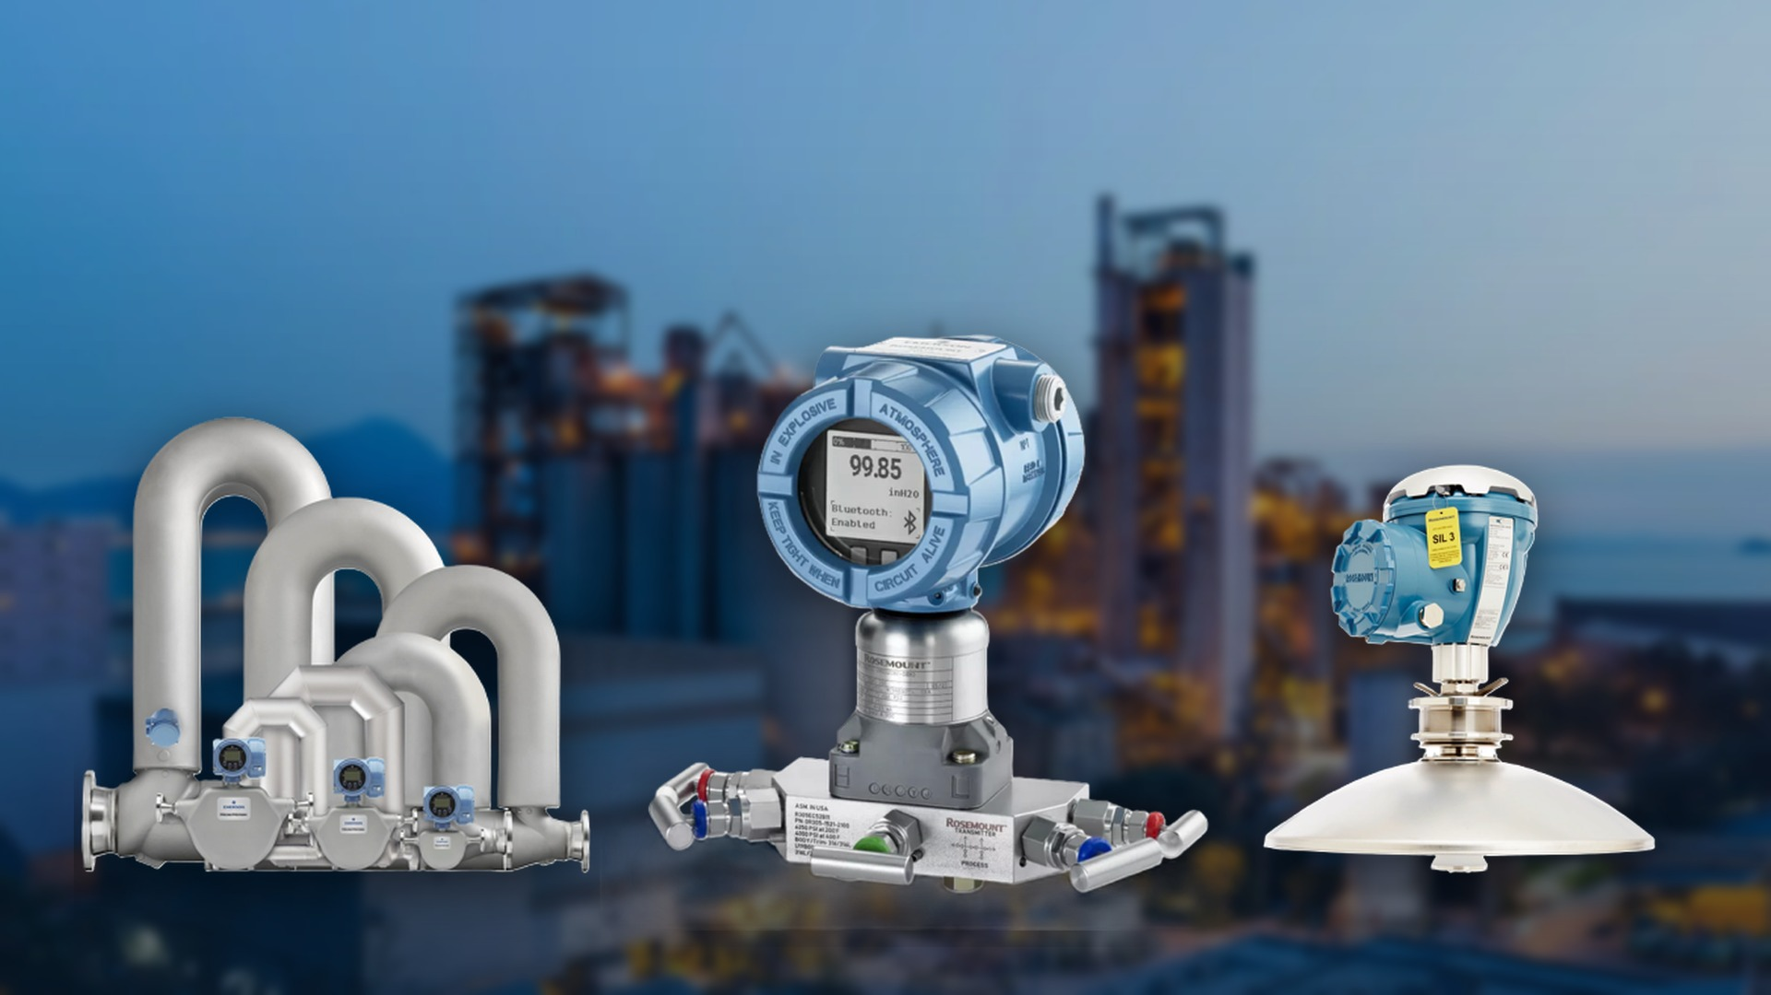

Slide 3










Slide 4
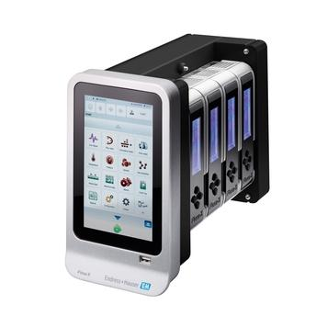
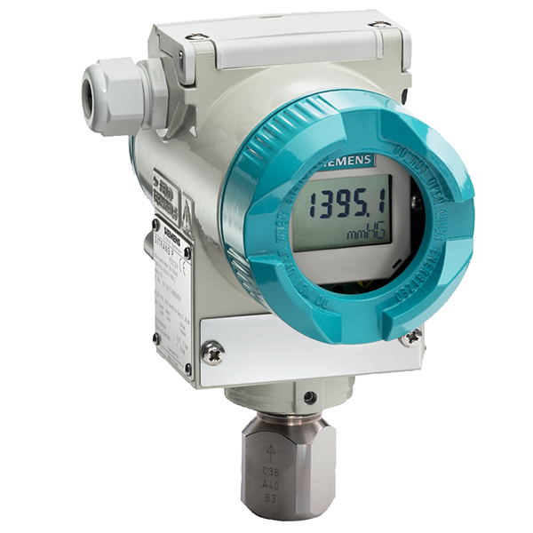
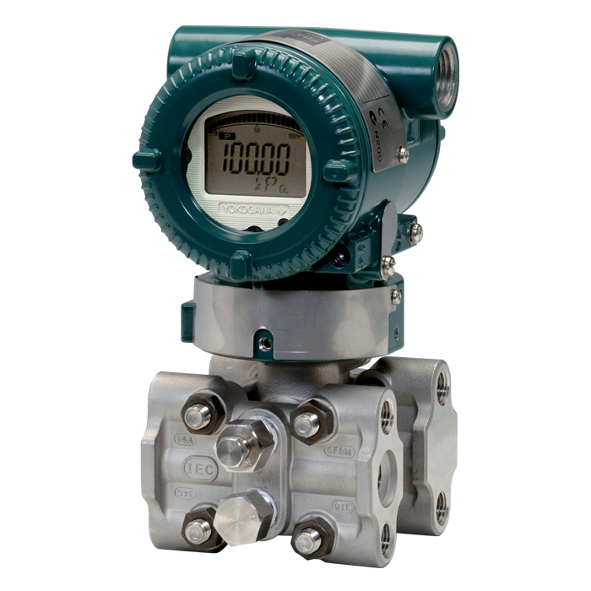
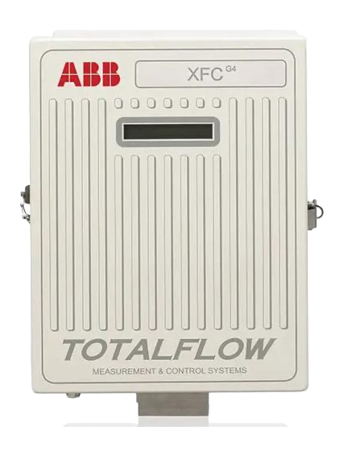
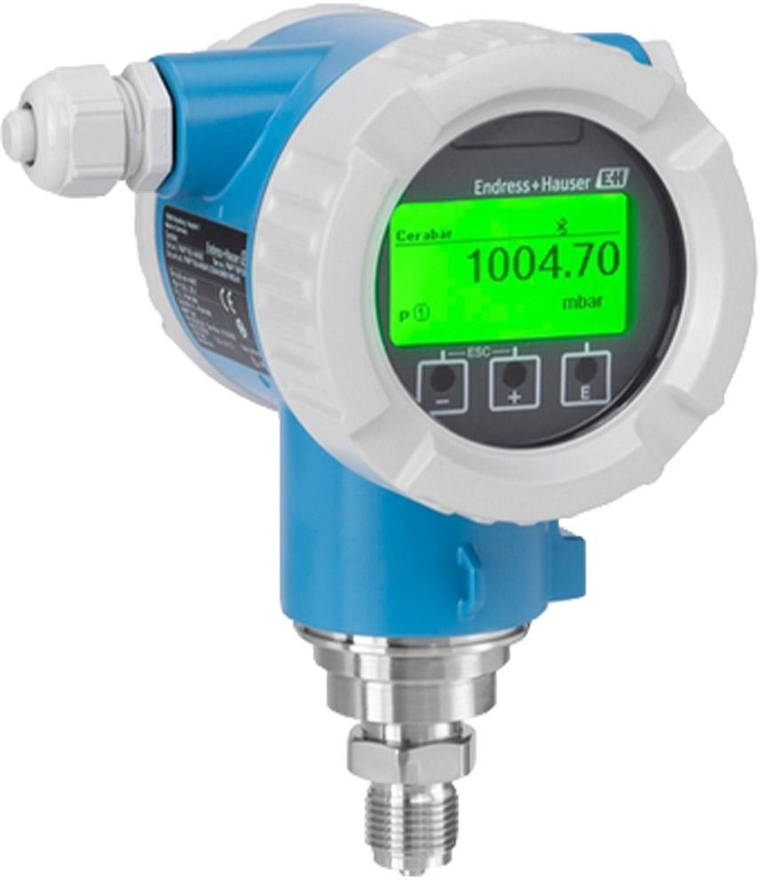
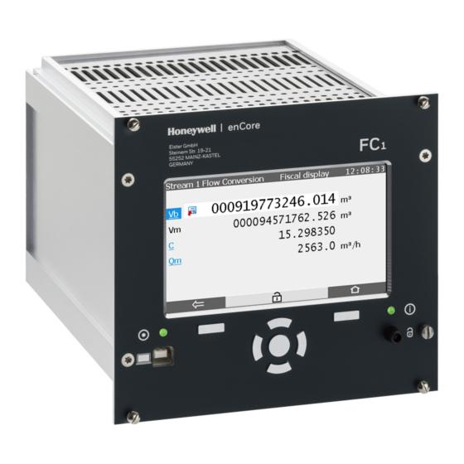
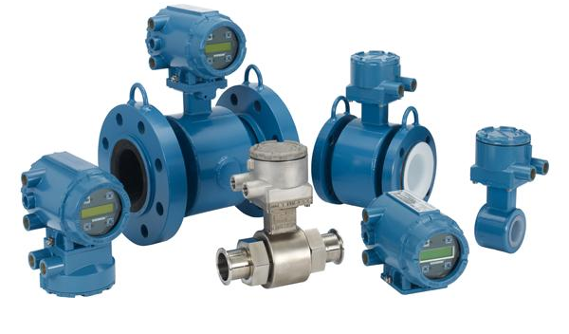

Slide 5
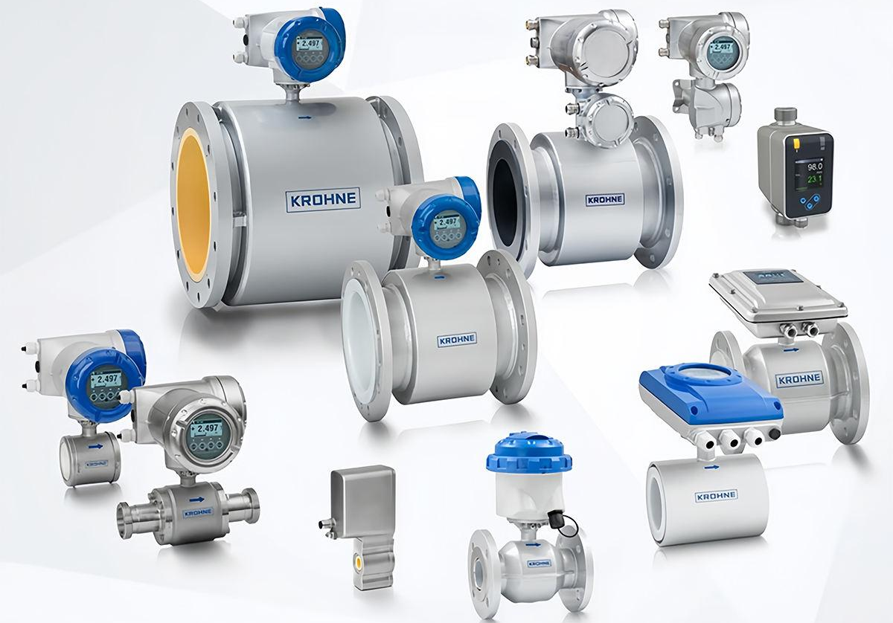
Para que la galería se vea bien y responda bien en móvil/tablet/desktop, te recomiendo estas medidas:
Brands (logos):
Ancho: 200 a 400 px
Alto: 100 a 220 px
Formato: SVG o PNG con fondo transparente
Peso ideal: 50 a 250 KB
Products (imágenes de equipos):
Ancho: 1200 a 1800 px
Alto: 800 a 1200 px
Formato: JPG/WebP
Peso ideal: 200 a 800 KB
Recomendación práctica:
Usa logos en SVG si puedes; se ven nítidos en cualquier tamaño y pesan muy poco.
Para fotos de equipos, usa WebP o JPG de alto rango dinámico, con relación de aspecto cercana a 4:3 o 3:2.
Evita imágenes muy pesadas o muy pequeñas; si son demasiado pequeñas se verán pixeladas al expandirse, y si son muy grandes ralentizan la carga.

